Slide 1







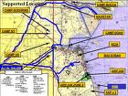



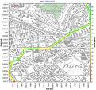



Trafik, QoS dan Noise Telekomunikasi

Slide 2
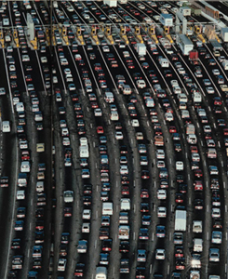

Slide 3

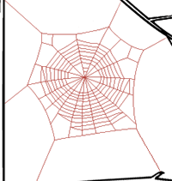

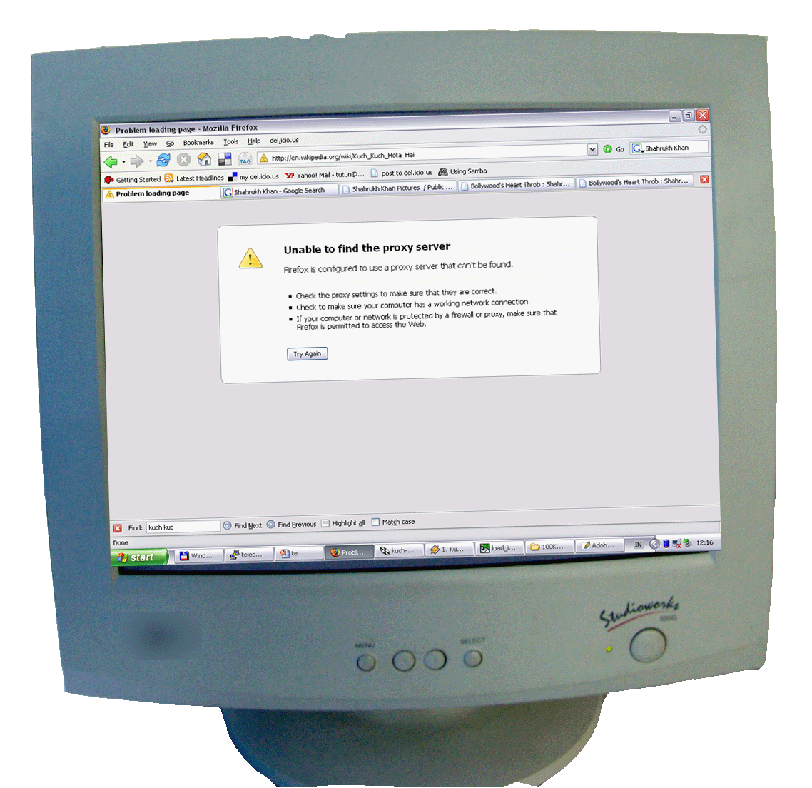


Sometimes we face these problems in everyday life
Bila sering terjadi
It’s DANGEROUS

Slide 4

Sad looks
- Pelanggan bisa pindah
- Users complain…
Happy looks
- Means money for operators
- Urusan lancar bagi pelanggan

Slide 5
Quality of service
QoS mean how happy and customer satisfaction
GoS (grade of service) is another term of QoS

Slide 6
Quality of services (QOS).
keterhubungan bagus (kwalitas suara ) dan terhubung penuh ( dari mana /kemana saja dapat dihubungi?)
Tersedia 24 jam.
Waktu Tunda untuk dapat dial / idle tone sekecil mungkin.
Waktu tunda untuk mendapatkan ringing ( jawaban sesudah dial ).
Tersedia service tone (busy tone, telephone out of order, dsb)
Kwitansi yang baik
Harga yang pantas untuk hubungan
Response yang ramah dari provider kepada pelanggan.
Waktu pelayanan yang cepat untuk pelanggan baru. ( jika mungkin segera )
Fiture dan nilai tambah dalam penggunaan jaringan telepon. ( Internet, follow me, dll )
Hubungan harus handal tanpa pemutusan
Kekerasan penerimaan tidak boleh terlalu kuat dan juga tidak boleh terlau lemah.
Rahasia pelanggan harus dijaga.

Slide 7
Lalu lintas
Objek lalu lintas telepon adalah kegiatan bicara / informasi
Satuan informasi /kegiatan bicara adalah waktu. The unit of information / voice activity is time.
Volume traffic ( Erlang ) adalah jumlah waktu bicara dalam satu perioda ( biasanya jam untuk hubungan suara )
Talking time in hour period Erlang
1 hour 1 Erlang
2 hour 2 Erlang
½ hour ½ Erlang
several line in
one lane

Slide 8
Sistem
Incoming traffic
Outgoing traffic
Trafik dibangkitkan oleh pengguna sistem
Sistem melayani (mengolah) trafik yang masuk
Trafik dapat berupa panggilan yang harus disambungkan pada jaringan telepon, paket yang harus dirutekan pada jaringan data, request untuk web server dsb.

Slide 9
Some interesting questions
Bila diketahui kondisi sistem tertentu dan trafik yang masuk
  Bagaimana Quality of Service (QoS) yang dialami pengguna?
Bila diketahui trafik yang masuk dengan QoS yang dipersyaratkan
  Bagaimana suatu sistem di-dimensioning (ditentukan dimensinya)?
Bila diketahui kondisi sistem dan QoS tertentu
  Berapa beban trafik maksimum yang dapat dilayani sistem dengan baik?
Note:
QoS : is a collective of service performances that determine
the degree of satisfaction of a user of a service
Efek sekumpulan kinerja layanan yang menentukan tingkat kepuasan user
Parameter QoS lebih menunjukkan persepsi user (user oriented) dan dinyatakan oleh istilah-istilah yang tidak menjurus ke teknis jaringan

Slide 10
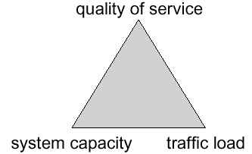
Teletraffic engineering menentukan hubungan antara
- Quality of Service
- Beban trafik
- Kapasitas sistem

Slide 11
Hubungan Kualitatif
Dengan QoS tertentu
Dengan
Kapasitas sistem
tertentu
Dengan
Beban trafik tertentu
Untuk menyatakan hubungan antara ketiga faktor secara kuantitatif,
diperlukan model matematis

Slide 12
Ilustrasi diperlukannya rekayasa trafik di dalam penggelaran jaringan
Agar komunikasi antar pelanggan dapat selalu dilakukan,
sediakan 1000 saluran antar pelanggan (ditambah resource pada sentral)
Tetapi ini tidak ekonomis karena di dalam kenyataan sangat jarang terjadi
seluruh pelanggan berbicara pada saat yang bersamaan
Di sisi lain, bila kita misalnya hanya menyediakan 1 saluran maka layanan
tidak dapat diberikan secara memadai
Rekayasa trafik dapat digunakan untuk menentukan jumlah saluran
yang ekonomis namun masih dapat memberikan tingkat layanan yang memuaskan
pelanggan

Slide 13
Unit of Traffic
Traffic intensity (or simply traffic) – average no. of calls in progress
Dimensionless quantity but has a unit called Erlang (E).
On group of trunks, average no of calls in progress depends on no of calls arrived & their duration.
Duration = holding time

Slide 14
Analysis in Telecommunication Traffic
Loss systems: over load traffic is rejected without being serviced. (Circuit Switch)
Delay systems: over load traffic is held in queue until the services is available. (Packet Switch)
The performance measures:
  Loss system: by the probability of rejection (Blocking probability).
  Delay system: in term of service delay (average delay or probability of the delay exceeding some specified value).

Slide 15
Traffic Measurements
Network capacity expressed by the volume of traffic over a period of time.
Traffic volume is essentially the sum of all holding times carried during the interval.
Useful measure of traffic is traffic intensity (traffic flow). [average activity during a period of average call in progress time]

Slide 16
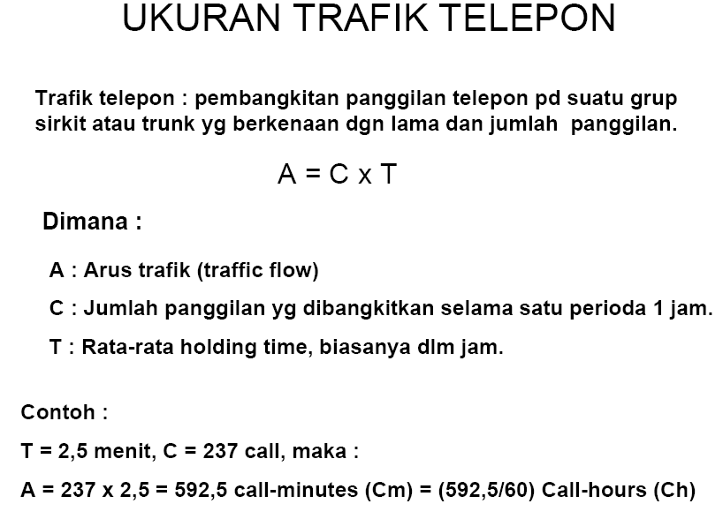

Slide 17
Hasil pengukuran trafik yang telah diolah,
memberikan gambaran antara lain :
Jumlah sirkit / saluran,
Perangkat sentral,
Beban trafik,
Distribusi call,
serta Unjuk kerja perangkat.

Slide 18
Hubungan Forecasting, Planning, Operation dan Measurement
Forecasting
Dimensioning
Measurement
Planning
Operation
Installation

Slide 19
Macam-macam Trafik
1. Offered Traffic (A)
Trafik yang ditawarkan atau yang mau masuk ke jaringan.
2. Carried Traffic (Y)
Trafik yang dimuat atau yang mendapat saluran.
3. Lost Traffic (R)
Trafik yang hilang atau yang tidak mendapat saluran.
G = elemen gandeng (switching network)

Slide 20
Pengertian offered traffic (Y(T)=A)
Offered traffic (A) adalah trafik yang dapat diolah seandainya kapasitas sistem (jumlah kanal dsb.) tidak terbatas
Offered traffic merupakan angka teoritis
Offered traffic tidak dapat diukur tetapi dapat diestimasi dari nilai carried traffic
Nilai offered traffic-lah yang digunakan di dalam perencanaan dan dimensioning jaringan telekomunikasi
Offered traffic menunjukkan beban trafik yang harus dilayani (belum tentu semuanya dapat dilayani) oleh sistem

Slide 21
Offered traffic (A) dapat dihitung menggunakan persamaan berikut:
A = λ.h
  Dimana :
    λ = intensitas panggilan yang ditunjukkan oleh jumlah panggilan yang datang per satuan waktu [call/satuan waktu]
      Ini merupakan jumlah call attempt per satuan waktu
    h = waktu pendudukan rata-rata = rata-rata holding time = rata-rata waktu pelayanan (service time)

Slide 22
Contoh
  Misalkan suatu sentral menerima rata-rata 1800 panggilan baru di dalam selang waktu 1 jam, dan rata-rata waktu pendudukan adalah 3 menit. Hitung offered traffic !
  Jawab :
    Dari soal di atas dapat diperoleh data λ = 1800 call/jam = 1800 call/60 menit dan h = 3 menit
    Maka offered traffic = A = λ . h = 1800x3/60 = 90 Erlang
    Perhatikan: satuan waktu pada intensitas panggilan dengan satuan waktu holding time harus disamakan dulu

Slide 23
Pendekatan lain untuk menghitung carried traffic
  Carried traffic dapat didefinisikan juga sebagai waktu pendudukan total (total holding time) dari sejumlah panggilan per satuan waktu
  Contoh:
    Misalkan di dalam selang waktu 1 jam terdapat 3 panggilan telepon dengan waktu pendudukan masing-masing adalah 5, 10, dan 15 menit, maka carried traffic adalah sebesar: A_{c}= (5+10+15) menit/60 menit = 0,5
    Perhatikan bahwa trafik tidak memiliki satuan (dimensionless), tetapi untuk menghormati jasa Agner Krarup Erlang, maka trafik diberi satuan Erlang (biasa disingkat erl atau E)

Slide 24
Contoh lain:
Suatu berkas saluran terdiri dari 4 saluran. Di dalam selang waktu satu jam misalnya diketahui data sebagai berikut:
  Saluran 1 diduduki selama total 0,25 jam
  Saluran 2 diduduki selama total 0, 5 jam
  Saluran 3 diduduki selama total 0,25 jam
  Saluran 4 diduduki selama total 0, 5 jam
Maka A_{c}= (0,25+0,5+0,25+0,5)jam/1 jam = 1,5 erl
Don’t forget: nilai A_{c} di atas memiliki arti bahwa jumlah saluran rata-rata yang diduduki selama 1 jam adalah sebanyak 1,5 (ingat definisi intensitas trafik menurut ITU-T Rekomendasi B.18)

Slide 25
Carried traffic adalah intensitas trafik yang dapat diukur
Angka carried traffic tidak dapat melebihi jumlah kanal (saluran dsb.)
  Satu kanal maksimum hanya dapat mengolah 1 erlang
  Intensitas trafik yang menduduki satu kanal ekivalen dengan peluang (bagian dari waktu) dimana kanal itu digunakan (busy)
Notasi carried traffic yang sering digunakan juga adalah Y
Total trafik yang dapat diolah (carried) selama perioda T disebut volume trafik
  Volume trafik = V = A_{c}.T [Erlang-hours]
    Sama dengan total holding time di dalam selang waktu T
  Contoh (yang sebelumnya sudah kita bahas):
    Suatu berkas saluran terdiri dari 4 saluran. Di dalam selang waktu satu jam misalnya diketahui data sebagai berikut:
      Saluran 1 diduduki selama total 0,25 jam
      Saluran 2 diduduki selama total 0, 5 jam
      Saluran 3 diduduki selama total 0,25 jam
      Saluran 4 diduduki selama total 0, 5 jam
    Maka A_{c}= (0,25+0,5+0,25+0,5)jam/1 jam = 1,5 erl
    Dengan demikian V = A_{c}.T = 1,5 erlang. 1 jam = 1,5 erl-jam
      Ini kan sama dengan total holding time

Slide 26
Example:
During the busy hour 1200 calls were offered to a group of trunks and 6 calls were lost. The average call duration was 3 minutes. Find:
  a) The traffic offered.
  b) The traffic carried.
  c) The traffic lost.
  d) The grade of service.
  e) The total duration of the periods of congestion.

Slide 27
Answer
a)
b)
c)
d)
e)

Slide 28
Diketahui ada n saluran
Diketahui ada sejumlah p saluran (dari n saluran yang ada) diduduki pada saat bersamaan
Bila t_{p} menyatakan juml waktu pendudukan p saluran dlm perioda T, maka :
n
Σ
t_{p} = T
p=0

Slide 29
Total holding time semua saluran
Maka intensitas trafik
n
Σ
V
p.t_{p}
p=1
n
n
Σ
Σ
A =
p.t_{p}/T =
p(t_{p}/T)
p=1
p=1

Slide 30
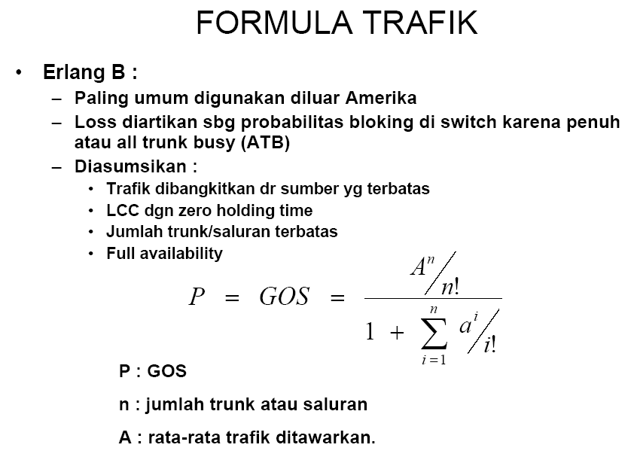

Slide 31
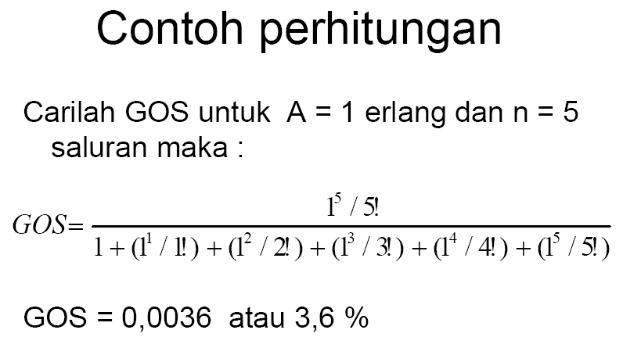

Slide 32
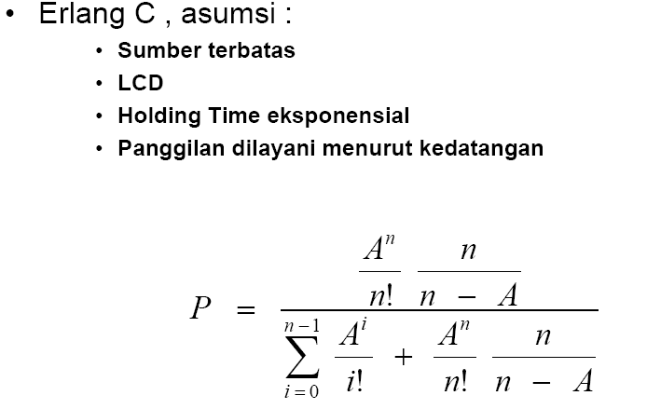

Slide 33
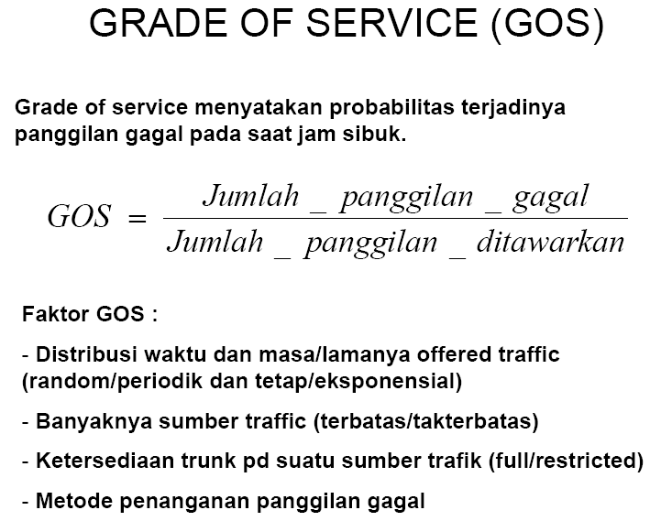

Slide 34
Telecommunication impairment
QoS juga dilihat dari kualitas sinyal
Telecommunication impairment jg berakibat pada QoS
QoS dinyatakan dl SNR
Signal-to-noise ratio expresses in decibels the amount that signal level exceeds the noise level in a specified bandwidth.
Bit error rate (BER) is the underlying QoS parameter for data circuits.

Slide 35
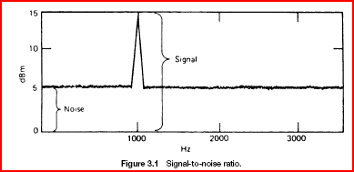
The signal level is +15 dBm; the noise is +5 dBm, then (S/N)dB = level(signal in dBm) − level(noise in dBm).
S/N = +15 dBm − (+5 dBm),
S/N = 10 dB.

Slide 36
Voice transmision QoS
“Hearing sufficiently well” digunakan sebagai patokan QoS
Diukur dg Loudness rating, reference equivalent dan CRE
Overall reference equivalent (ORE), was indicative of how loud a telephone signal is.
CCITT recommendation, 97% of all international calls were recommended to have an ORE of 33 dB or better.

Slide 37
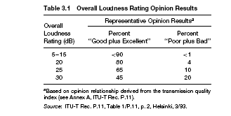
Loudness Rating
The concept of overall loudness rating (OLR) is very similar to the ORE concept used with reference equivalent.

Slide 38
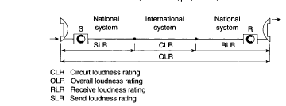
Overall loudness rating (OLR) is calculated using the following formula:
OLR = SLR + CLR + RLR.

Slide 39
Telecom impairments
There are three basic impairments found in all telecommunication transmission systems.
  Amplitude (or attenuation) distortion
  Phase distortion
  Noise

Slide 40
Amplitude Distortion
as the change in attenuation at any frequency with respect to that of a reference frequency.
Attenuation distortion can be avoided if all frequencies within the passband are subjected to the same loss (or gain).

Slide 41
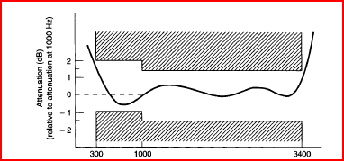

Slide 42
Phase Distortion
The velocity of propagation also tends to vary with frequency because of the electrical characteristics associated with the network.
Considering the voice channel, therefore, the velocity of propagation tends to increase toward band center and decrease toward band edge.

Slide 43
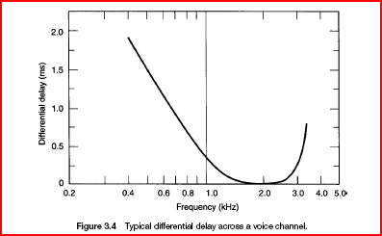

Slide 44
Noise
consists of any undesired signal in a communication circuit
There are:
  Thermal noise
  Intermodulation noise
  Impulse noise
  Crosstalk

Slide 45
Thermal Noise.
Thermal noise is a general term referring to noise based on thermal agitations of electrons.
Konstanta Boltzmann : Pn = −204 dBW per Hz
Pn = −204 dBW/Hz + NFdB + 10 log B,

Slide 46
An example of application of Eq. (3.5) might be a receiver with a 3-dB noise figure and a 10-MHz bandwidth. What would be the thermal noise power (level) in dBW of the receiver?
Pn = −204 dBW/Hz + 3 dB+ 10 log(10 × 10⁶)
= −204 dBW/Hz + 3 dB+ 70 dB
= −131 dBW

Slide 47
Intermodulation Noise.
is the result of the presence of intermodulation products.
Intermodulation noise may result from a number of causes:
  Improper level setting. If the level of an input to a device is too high, the device is driven into its nonlinear operating region (overdrive).
  Improper alignment causing a device to function nonlinearly.
  Nonlinear envelope delay.
  Device malfunction.

Slide 48
Impulse Noise.
Impulse noise is noncontinuous, consisting of irregular pulses or noise spikes of short duration and of relatively high amplitude.
The causes of impulse noise are lightning, car ignitions, mechanical switches (even light switches), fluorescent lights,

Slide 49
Crosstalk
Crosstalk is the unwanted coupling between signal paths.
There are essentially three causes of crosstalk:
  1. Electrical coupling between transmission media, such as between wire pairs on a
  voice-frequency (VF) cable system and on digital (PCM) cable systems.
  2. Poor control of frequency response (i.e., defective filters or poor filter design).
  3. Nonlinear performance in analog (FDM) multiplex systems.

Slide 50
There are two types of crosstalk:
  Intelligible, where at least four words are intelligible to the listener from extraneous conversation(s) in a 7-second period.
  Unintelligible, with crosstalk resulting from any other form of disturbing effects of one channel on another.

Slide 51
ECHO AND SINGING
Echo is when a talker hears her/his own voice delayed.
Singing is audio feedback. It is an “ear-splitting” howl, much like the howl one gets by placing a public address microphone in front of a loudspeaker.

Slide 52
Tugas dikumpul minggu depan
Sebuah trunk terdiri dari 5 saluran, selama 1 jam pengamatan di dapatkan data sbb:
Saluran 1 diduduki selama 20 menit
Saluran 2 diduduki selama 25 menit
Saluran 3 diduduki selama 30 menit
Saluran 4 diduduki selama 30 menit
Saluran 5 diduduki selama 15 menit
Hitung probabilitas bloking (GOS) jika diasumsikan mengunakan distribusi erlang B

